Slide 1
软件测试
第6章 系统测试

Slide 2
第5章回顾
代码评审
单元测试
集成测试

Slide 3
6.1 系统功能测试
6.2 功能测试自动化
6.3 回归测试
6.4 精准测试
Notes:
重难点小结
测试需求分析、探索式测试、SBTM、自动化测试脚本开发与维护
课后实践练习
基于Selenium的系统功能测试实验
部署自动化测试框架

Slide 4

6.1 系统功能测试
Notes:
列写本课时的学习要点，依次开始深入讲解。
如有学习要求，请列写在课时要点之后。
在保持内容版式整洁的前提下，重点的学习内容，请尽量详细的列写在讲义中，让大家在单独看讲义时也可以学习。
讲义非语音讲解辅助，而是学习的一个主体。
概念，学习要点的概念介绍，以及在工作中什么场景会用到
讲解，工作中胜任这个能力，需要掌握的知识、技术能详细讲解
举例，举一个案例或demo 帮助大家更好理解要学习的内容，以及知道怎么用
分享经验，你对这个学习要点的工作应用心得。特别是理论和实际的差异的部分。
学习建议，给出一些相关学习或工作场景中使用的建议
实用工具，这个学习要点对应的一些工具模板（如果有）

Slide 5
系统测试（system testing）是在完成集成测试之后，将待测软件与计算机硬件、输入输出设备、数据、网络、支撑软件及第三方软件等综合在一起，进行一系列测试，以验证系统在功能、性能等方面满足用户的预期和要求
系统测试的目的是验证整个系统与需求规格说明书一致

Slide 6
产品质量包括功能适应性，兼容性，性能，安全性，可靠性和易用性
对应的系统测试也分为功能测试，兼容性测试，性能测试，安全性测试，可靠性测试和易用性测试
后面的5种测试是非功能的，在第7章详细叙述

Slide 7
功能测试可以发生在单元测试，也可以发生在系统测试
单元测试中的功能测试，其目的是保证所测试的独立模块的功能是正确的，主要从输入输出赖判断是否满足设计要求
系统测试中的功能测试，要考虑模块间的相互作用和系统的应用环境，其衡量标准是规格说明书，需要模拟用户完成完整的业务
本小节主要关注系统测试中的功能测试

Slide 8
系统功能测试究竟测什么
功能（Function）
界面（UI）
数据（Data）
逻辑（Logic）
接口（API）
...

Slide 9
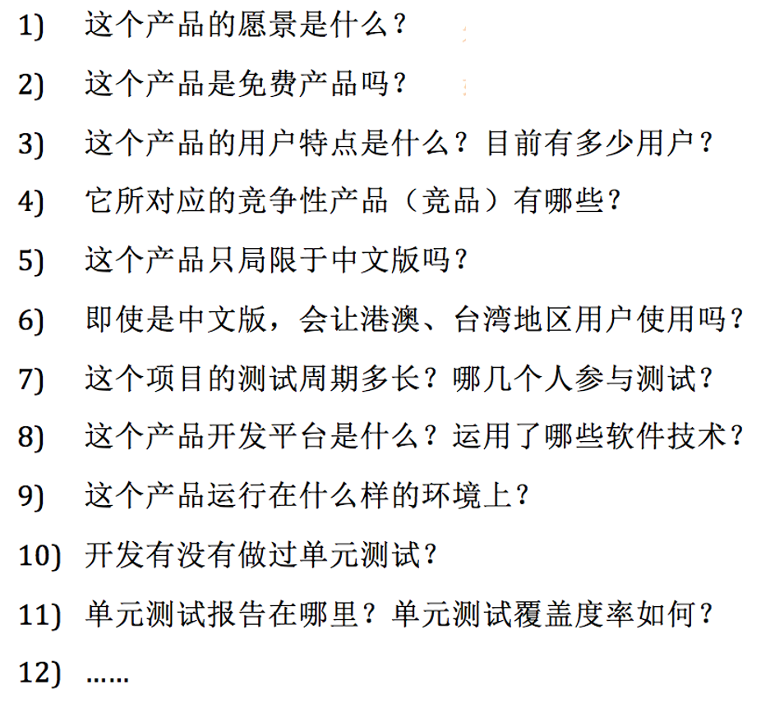
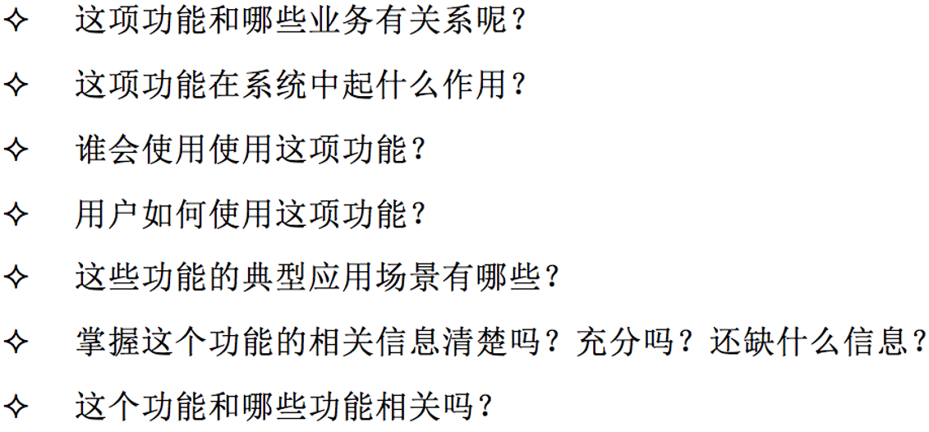
系统功能测试应该考虑哪些问题
首先关注如下问题
如果进一步要求测试整个系统

Slide 10
系统功能测试的基本思路
明确质量要求和测试目标
阅读需求文档，分析被测功能，列出测试项
选择合适的测试方法和工具
设计测试策略，设计测试用例
准备测试数据，搭建测试环境，执行测试用例
分析测试结果，评估测试的充分性
提交测试报告

Slide 11
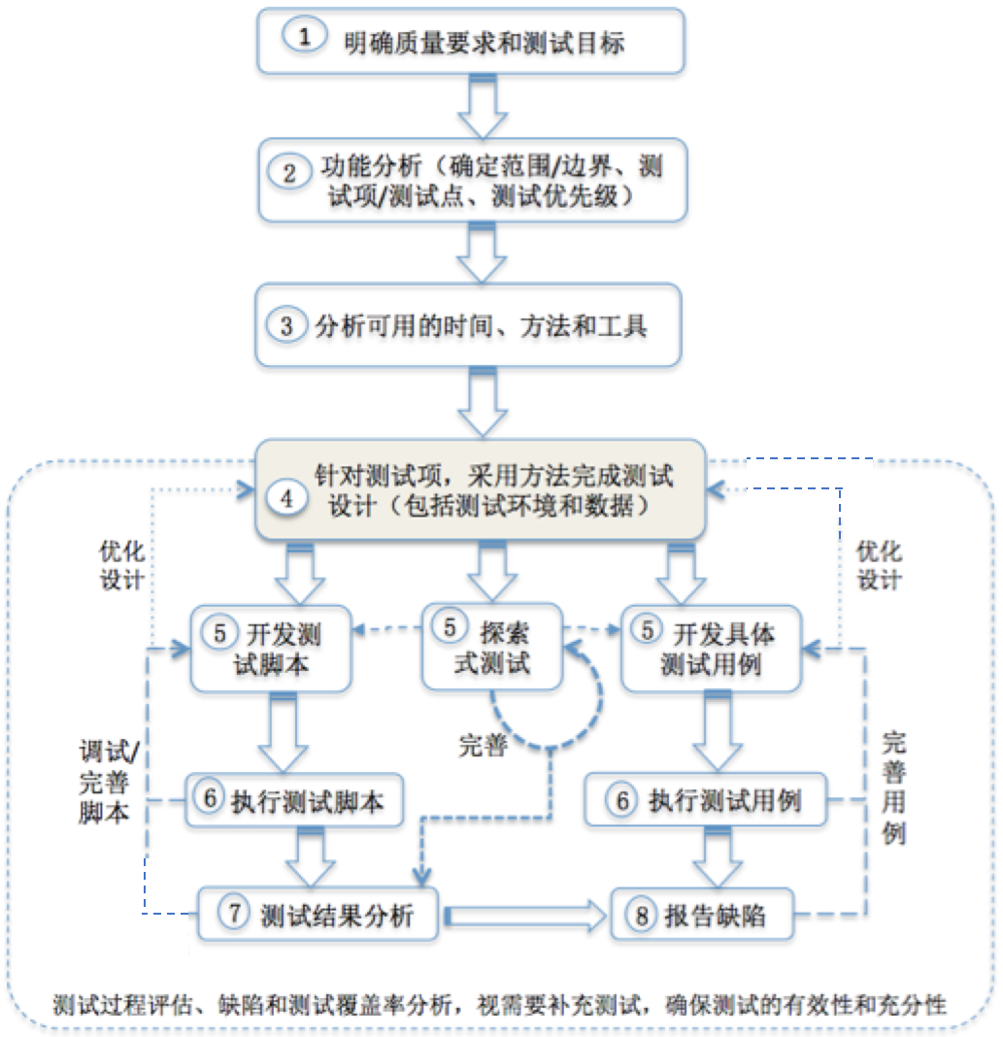

Slide 12
功能测试要点
每项功能符合实际要求
系统的界面清晰、美观
菜单、按钮操作正常、灵活，能处理一些异常操作
能接受正确的数据输入，对异常输入的容错处理
数据的输出结果准确，格式清晰，可以保存和读取
功能逻辑清楚，符合使用者习惯
系统的各种状态按照业务流程而变化，并保持稳定
…

Slide 13
由于软件规模通常较为庞大，系统测试通常采用黑盒测试技术
等价类划分，边界值分析，...

Slide 14
面向接口的功能测试
常见的接口包括HTTP接口、web service接口、restful接口等
通过调用软件的接口以模拟客户端并向服务器发送请求，然后验证是否获得正确的返回信息
通常借助工具
除了验证每个接口是否有效，更重要的任务是通过这些接口验证系统功能

Slide 15
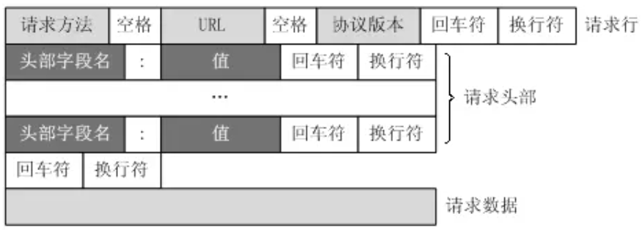
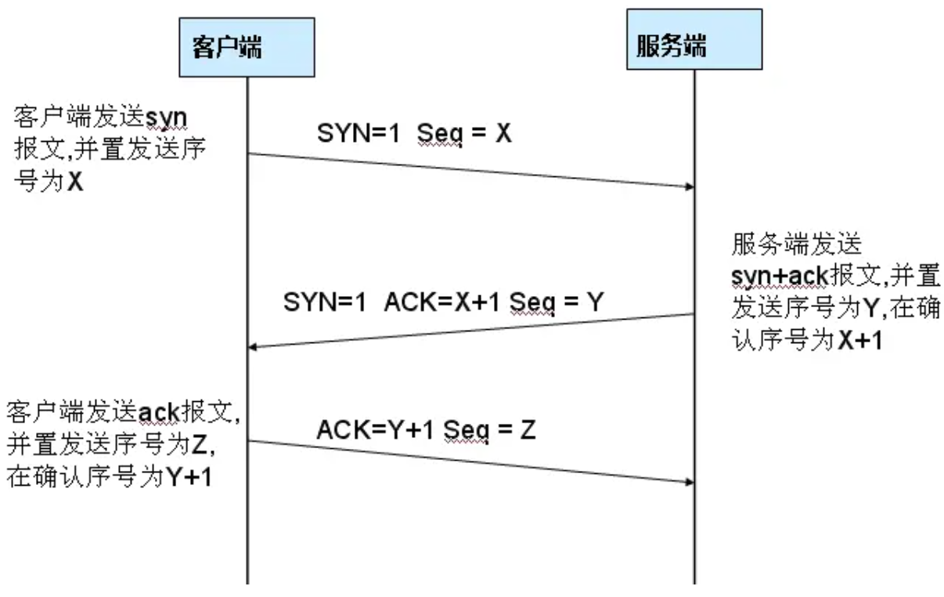
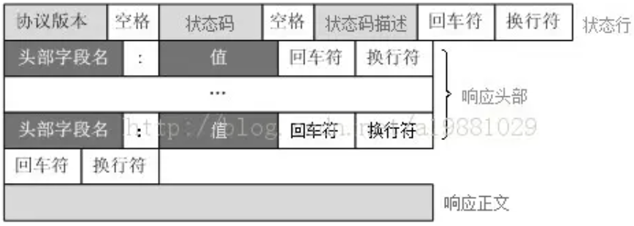
http接口
请求报文：请求行，请求头部，空行，请求数据
响应报文：态行、响应头部、空行以及响应数据

Slide 16
web service接口
以web形式提供的服务
SOAP+WSDL+UDDI
SOAP(Simple Object Access Protocol)
WSDL(Web Services Description Language)
UDDI (Universal Description, Discovery, and Integration)

Slide 17
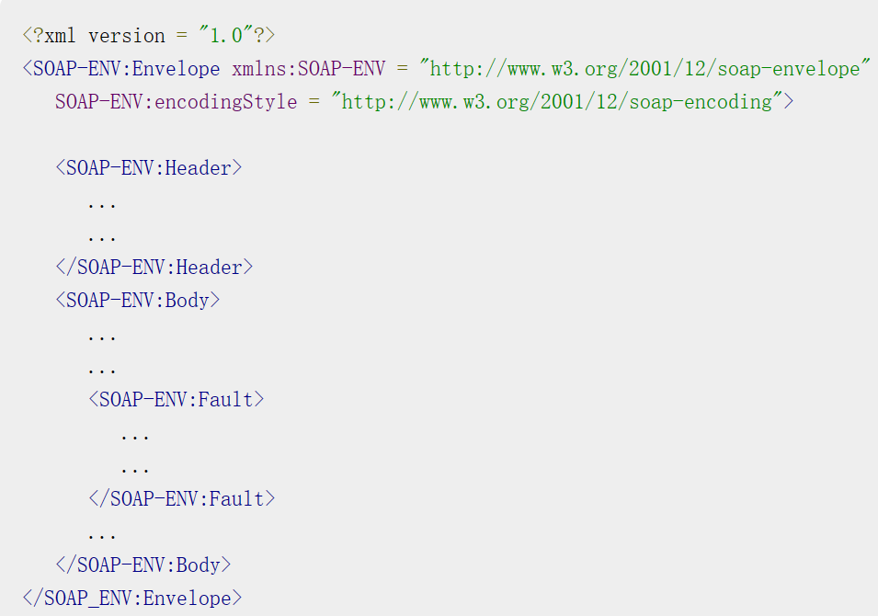
SOAP：基于XML进行信息交换的通信协议。往往通过http进行消息传递
OAP is a communication protocol
SOAP is for communication between applications
SOAP is a format for sending messages
SOAP is designed to communicate via Internet
SOAP is platform independent
SOAP is language independent
SOAP is simple and extensible
SOAP allows you to get around firewalls
SOAP will be developed as a W3C standard

Slide 18
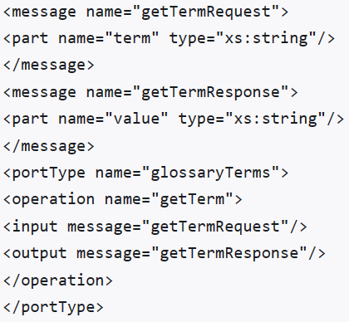
WSDL ：基于XML的语言，用以描述网络服务，以及其函数、参数和返回值等访问所需的信息
WSDL stands for Web Services Description Language
WSDL was developed jointly by Microsoft and IBM
WSDL is an XML based protocol for information exchange in decentralized and distributed environments
WSDL is the standard format for describing a web service
WSDL definition describes how to access a web service and what operations it will perform
WSDL is a language for describing how to interface with XML-based services
WSDL is an integral part of UDDI, an XML-based worldwide business registry
WSDL is the language that UDDI uses

Slide 19
UDDI： 基于XML语言，用以描述、发表和寻找网络服务的机制。UDDI利用SOAP消息机制来发布、编辑、浏览以及查找注册信息。采用XML格式来封装各种不同类型的数据
UDDI is a specification for a distributed registry of web services
UDDI is platform independent, open framework
UDDI can communicate via SOAP, CORBA, and Java RMI Protocol
UDDI uses WSDL to describe interfaces to web services
UDDI is seen with SOAP and WSDL as one of the three foundation standards of web services
UDDI is an open industry initiative enabling businesses to discover each other and define how they interact over the Internet

Slide 20
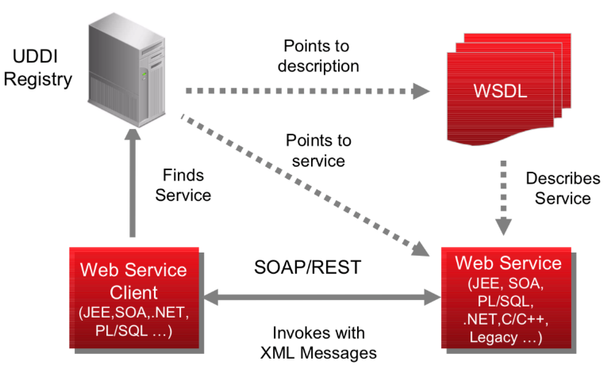

Slide 21
RESTful接口
representational state transfer
一种软件架构风格，提供了一组设计原则和约束条件
对象的实例被抽象为资源，每个资源都有唯一的URI
使用http的get、post、put和delete进行操作
每个网址代表一种资源，所以网址中不能有动词，只能有名词。例如允许get/zoos/ID，不允许post /accounts/1/transfer/500/to/2
无状态：服务端不保存客户端状态，客户端保存状态信息，每次请求携带状态信息

Slide 22
面向UI的功能测试
重点测试功能逻辑，按功能、子功能、功能点等层次展开测试
基于输入域和组合测试等方法进行输入的设计并测试，观察输出
扮演用户角色，从应用场景来遍历用户使用产品的主要操作路径
针对不同设置进行测试
用户界面测试

Slide 23
6.2 功能测试自动化
Notes:
十一、功能测试自动化
面向接口的自动化测试
Web客户端的UI自动化测试
基于Cypress的UI自动化测试
Android应用的UI自动化测试
数据驱动/关键字驱动
自动化测试框架

Slide 24
功能测试自动化
基于接口的自动化测试
Web客户端的UI自动化测试
安卓应用的UI自动化测试

Slide 25
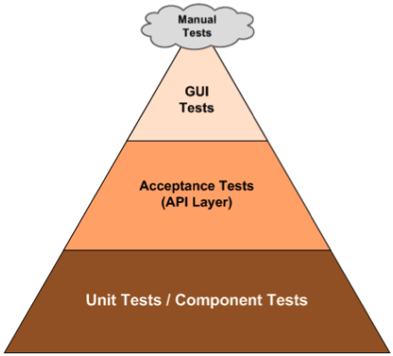
分层自动化测试
单元测试测试函数、类等单元
更容易实现自动化测试，RoI（Return on Investment）更高
常用用具：JUnit等

Slide 26
接口测试：测试模块间的接口，如交互行为
在集成测试或系统测试阶段执行
自动化测试用例编写和维护的要求较高，需要大量的测试用例编写和维护工作。对测试环境和测试数据的要求较高，需要搭建合适的测试环境和准备测试数据，同时需要引入测试框架。不能完全替代人工测试，需要人工干预和判断。
常用工具：postman等

Slide 27
UI测试：测试用户界面
在处理异常情况时较为困难，例如出现不可预测的弹窗或者不同的错误提示信息等
UI自动化测试需要使用特定的工具和技术，不是所有的应用程序都能够被自动化测试
常用工具：selenium等

Slide 28
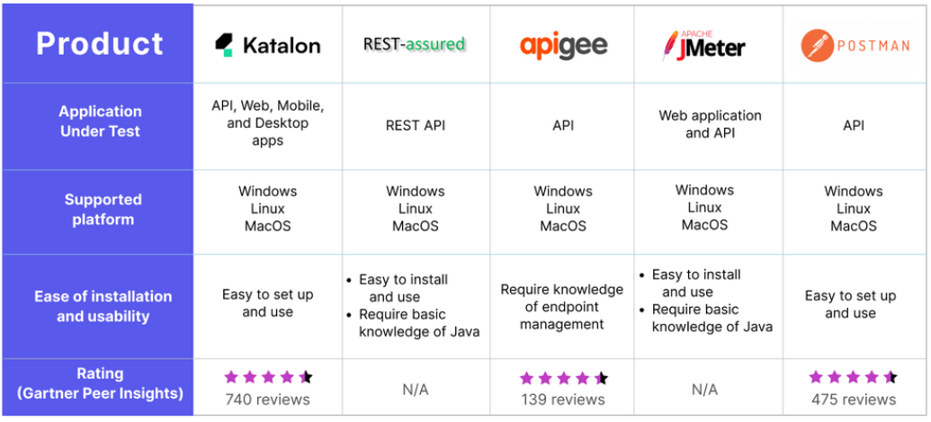
基于接口的自动化测试
典型的接口自动化测试软件

Slide 29
其他工具
Mockbin：可从HAR文件生成一个模拟桩
RAP：淘宝开发的API管理工具
Swagger：流行的API定义工具、规范
Easy Mock：从swagger生成数据
Doclever：编写REST接口文档，生成测试数据
Mocky：无需登录，直接生成response
...

Slide 30
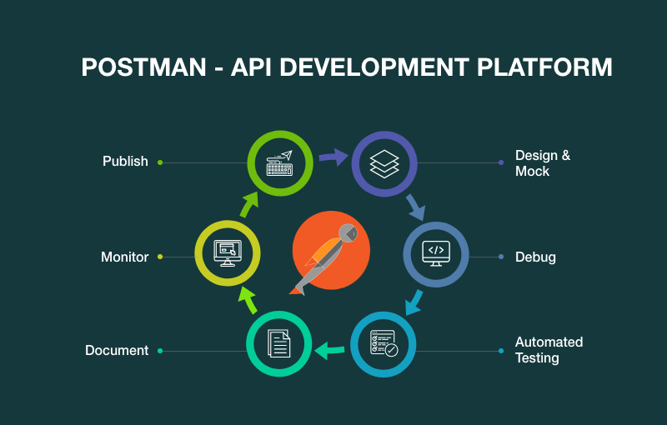
postman
Postman is the API platform for using, building, and testing APIs
manage API lifecycle with postman
API lifecycle包括define，design，develop，test，secure，deploy，observe，distribute等阶段

Slide 31
Send requrest
You can send requests in Postman to connect to APIs you're working with
Your requests can retrieve, add, or delete data, and can send parameters and authorization details

Slide 32
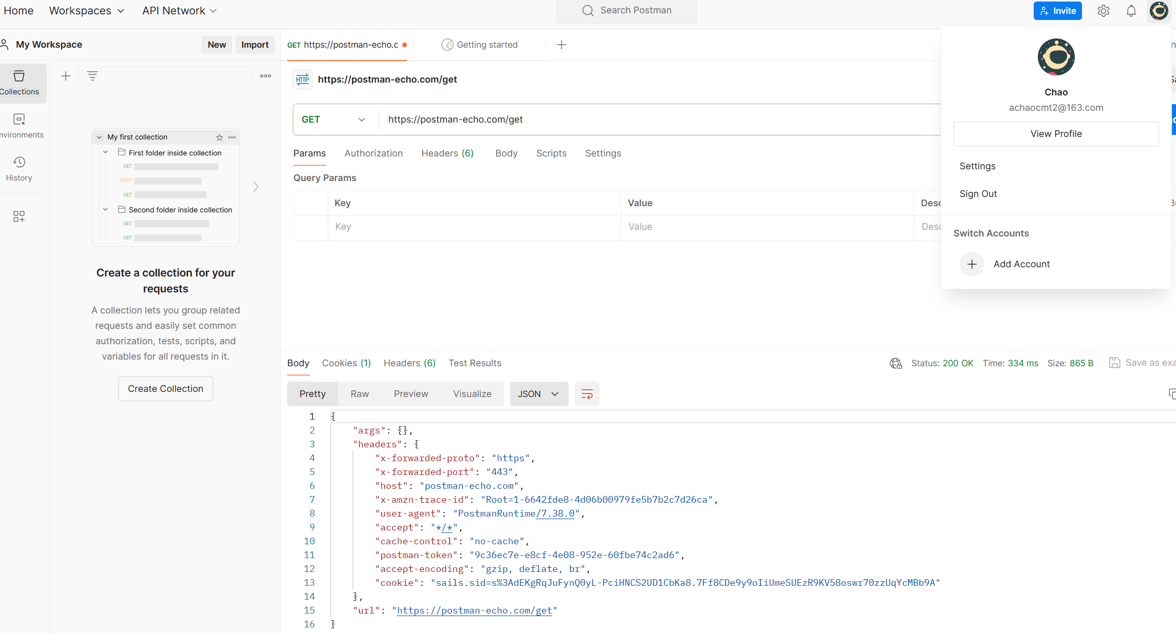
创建并发起http请求

Slide 33
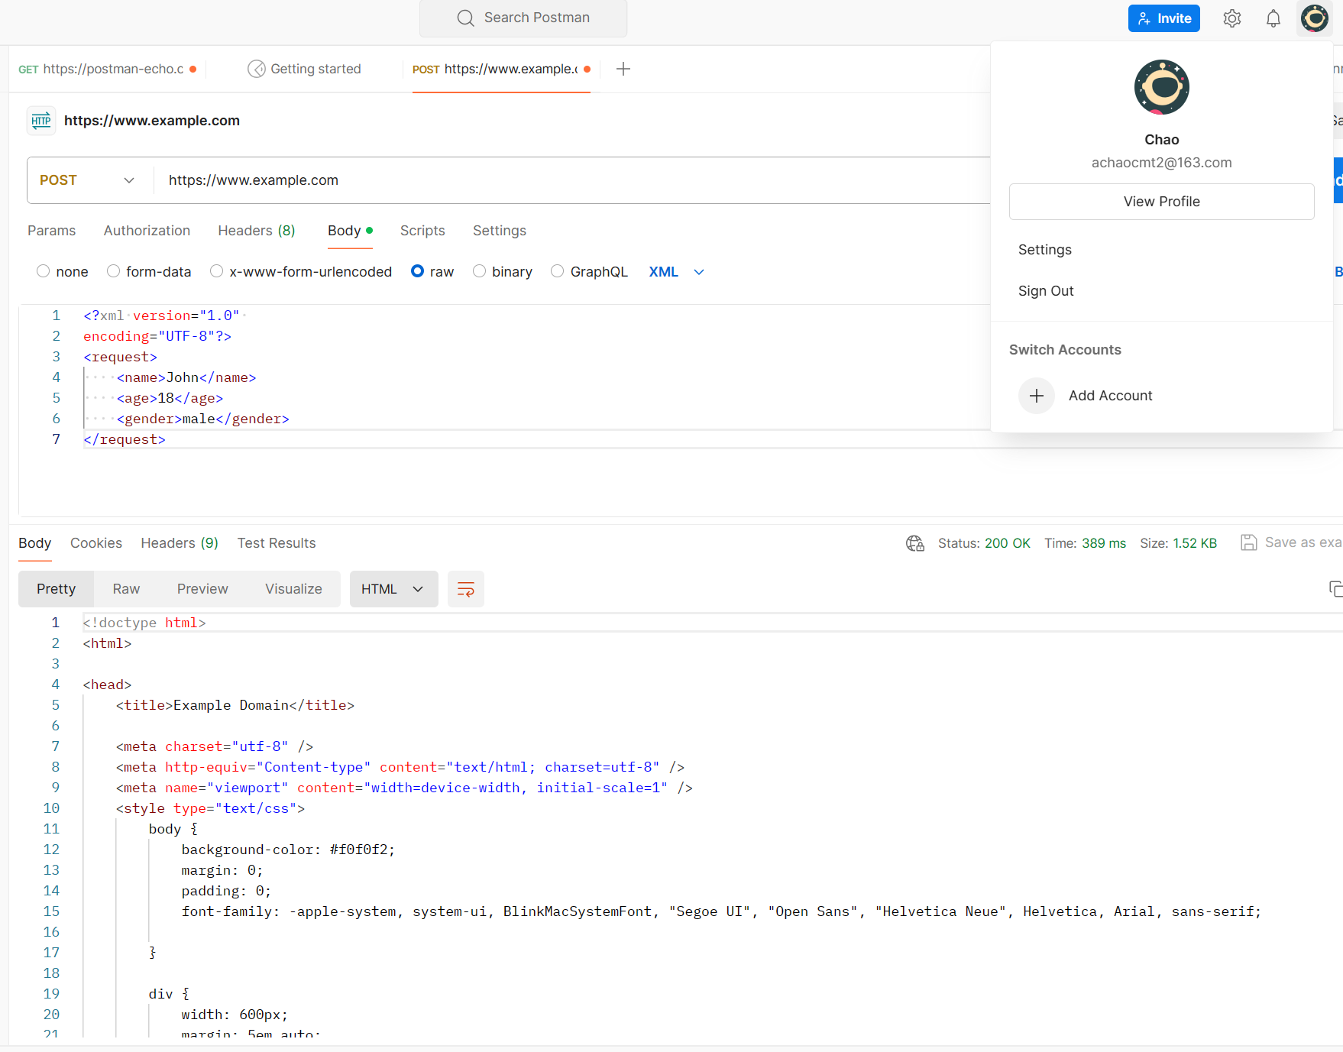
创建并发送XML请求

Slide 34
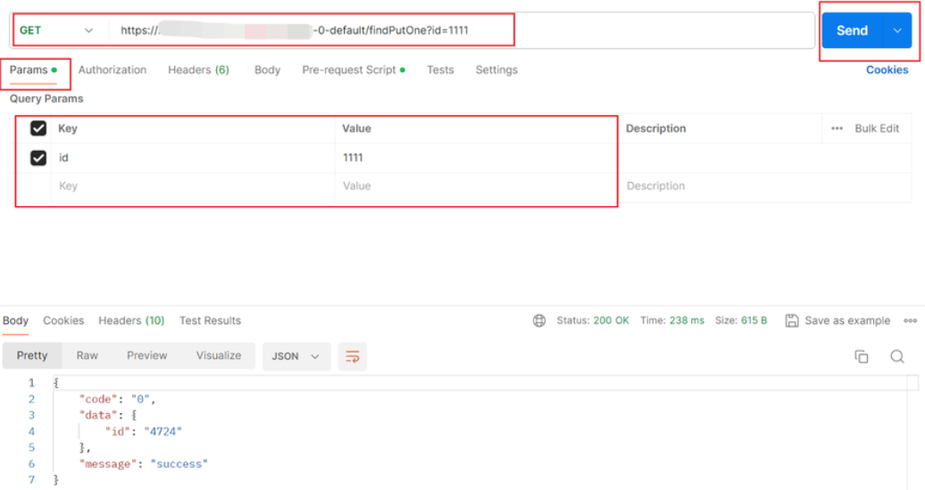
传递参数

Slide 35
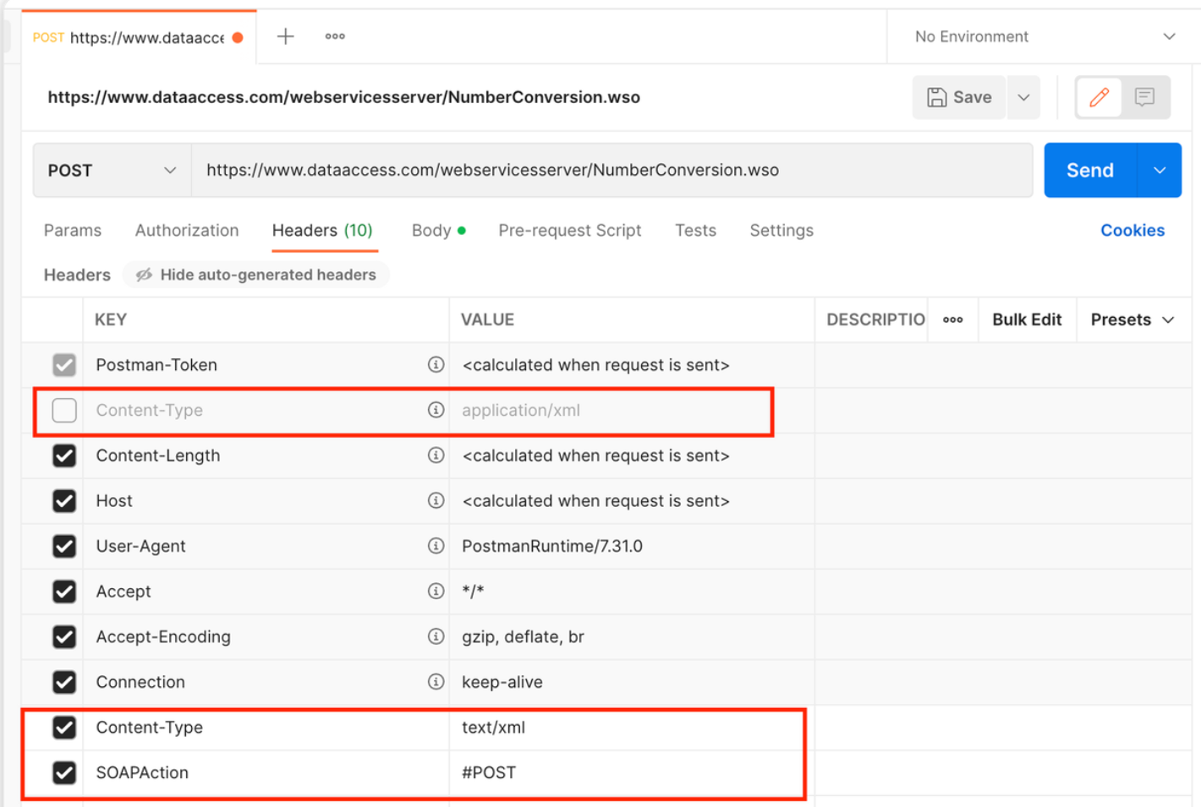
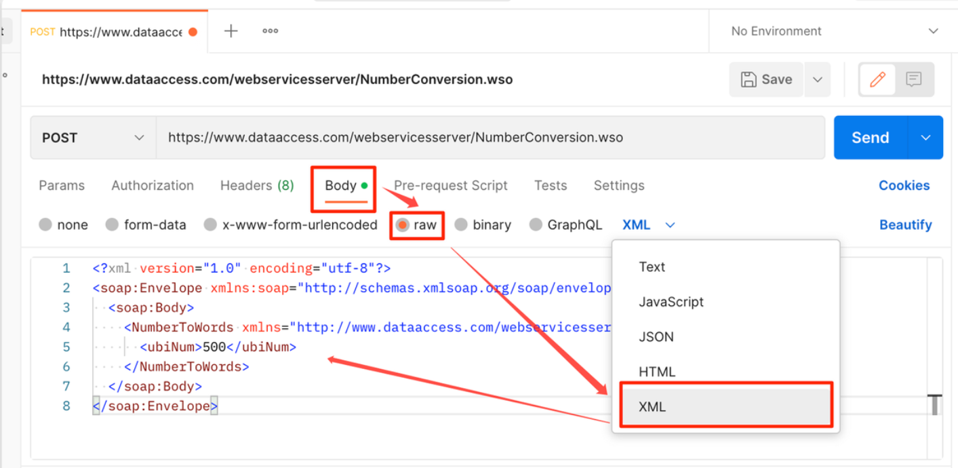
发送SOAP请求

Slide 36
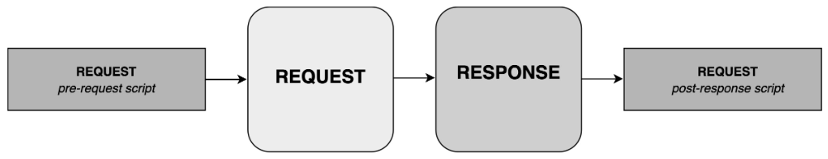
编写脚本
可以用脚本编写测试用例
创建collection来保存测试请求，每个collection相当于一个测试用例集
pre-request script：在申请发送到服务器前执行的代码
post-response script：在申请收到之后执行的代码

Slide 37
编写测试脚本
通过post-response script实现测试
使用pm.response对象我们可以检查申请的返回值
pm.response中的test函数完成这个检测。它有两个参数，第一个参数是一个名字，第二个参数是一个返回布尔值的函数，可以用来标示测试用例执行是否成功。可以使用Chai.js和pm.expect来判断细节情况

Slide 38
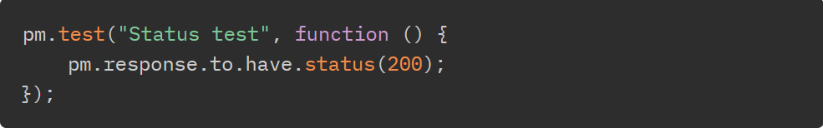
这个例子测试返回是否是200

Slide 39
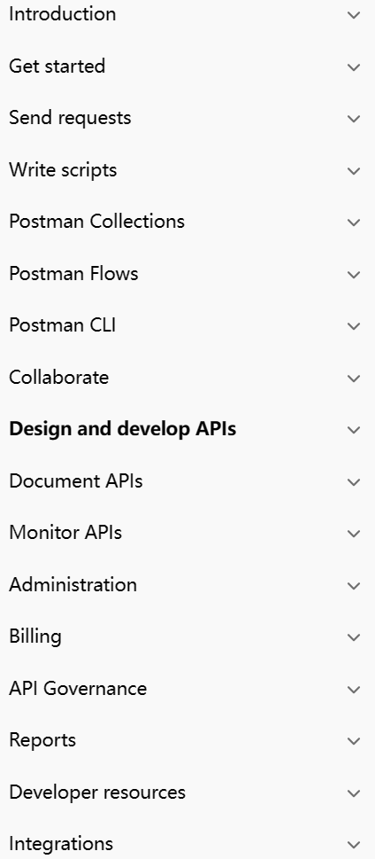
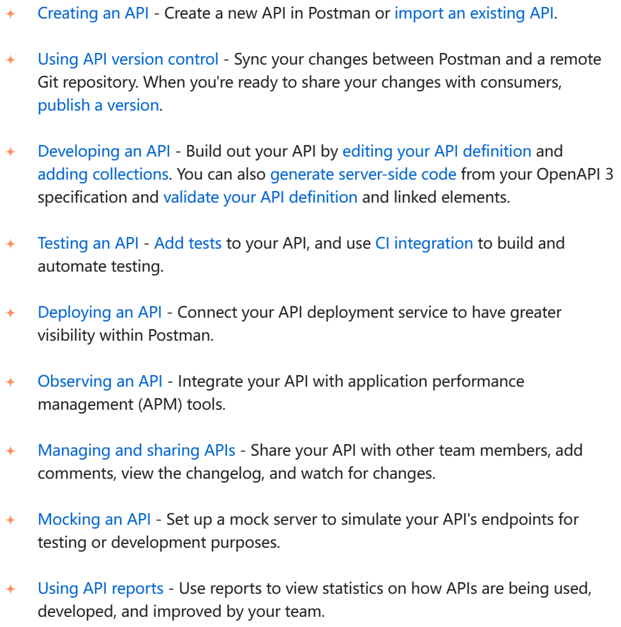
其他

Slide 40
Web客户端的UI自动化测试-基于selenium测试框架
Selenium：Open-source automation framework for web applications, enabling testers and developers to automate browser interactions and perform functional testing
It provides a playback tool for authoring functional tests across most modern web browsers, without the need to learn a test scripting language (Selenium IDE).
It also provides a test domain-specific language (Selenese) to write tests in a number of popular programming languages
Selenium runs on Windows, Linux, and macOS

Slide 41
selenium webDriver+selenium IDE+selenium Grid
Selenium WebDriver：Selenium的核心组件。它为书写跨浏览器执行的指令提供了一个界面。它接受指令并发送给浏览器
Selenium IDE：一套集成开发环境，以浏览器的插件的形式实现
Selenium Grid：一个服务器，它允许测试使用运行在远端机器上的实例

Slide 42
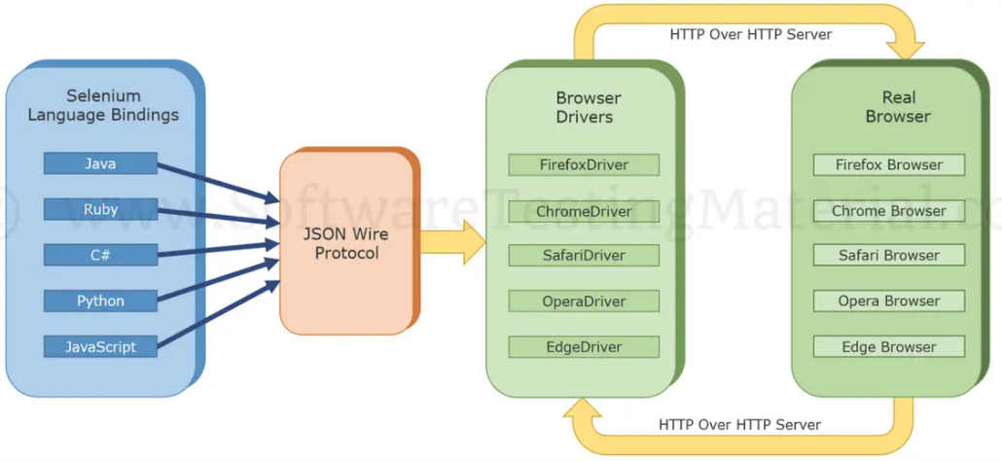
webDriver工作原理

Slide 43
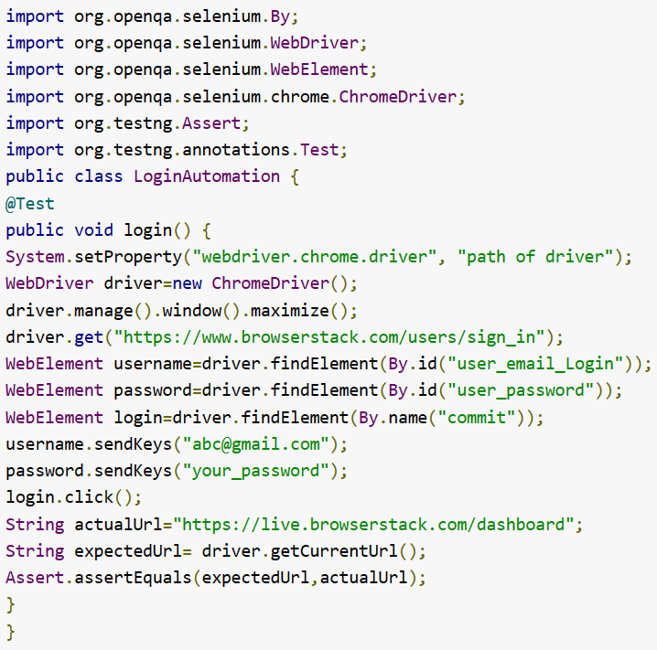
创建Selenium WebDriver实例
打开网页并执行动作
断言

Slide 44
Web客户端的UI自动化测试-基于Cypress测试框架
Cypress：基于JavaScript的下一代前端测试工具。可以对浏览器中运行的任何内容进行快速，简单和可靠的测试
Cypress支持前端框架，如vue和react
Cypress是自集成的，提供了一套完整的端到端测试体验。无须借助其他外部工具，在简单安装后即可允许用户快速的创建、编写、运行、测试用例，并且针对每一步操作均支持回看
Cypress允许你编写所有类型的测试，覆盖了测试金字塔模型涉及的所有测试类型：端到端测试、集成测试、单元测试
Cypress的测试代码和应用程序均运行在Cypress全权控制的浏览器中，所以测试代码可以直接操作各种资源而无需通过网络访问

Slide 45
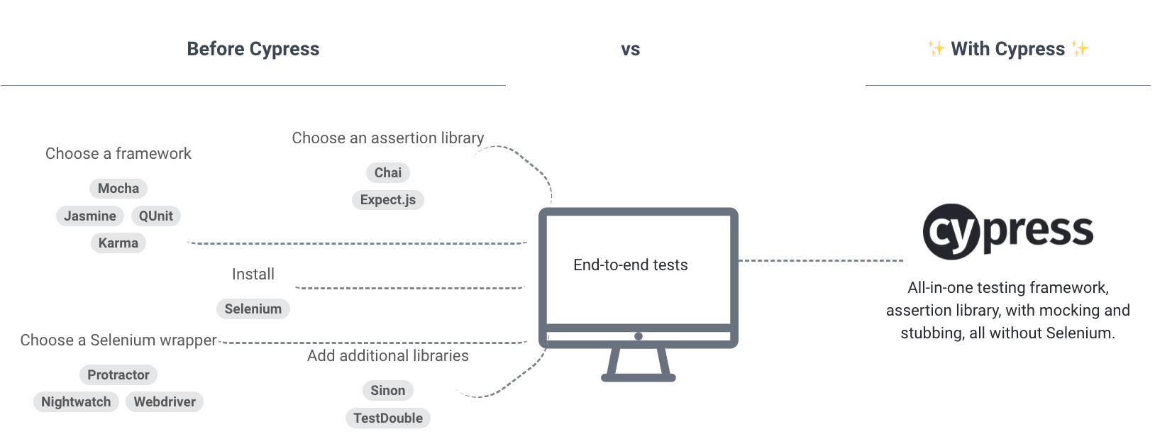

Slide 46
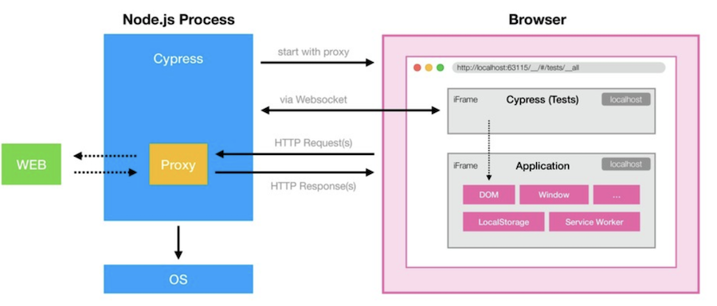
Cypress架构

Slide 47
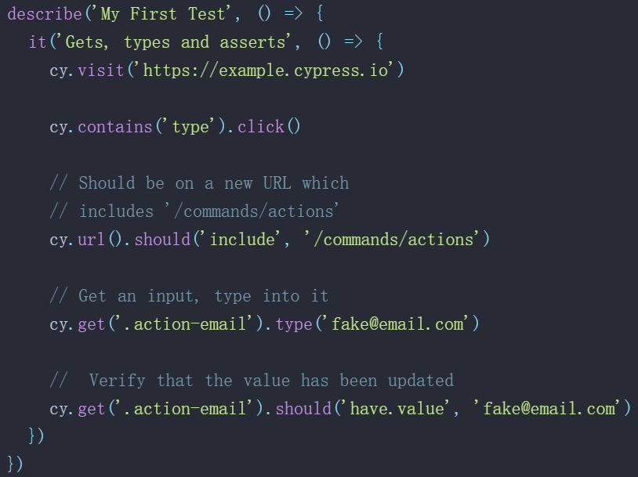
例子

Slide 48
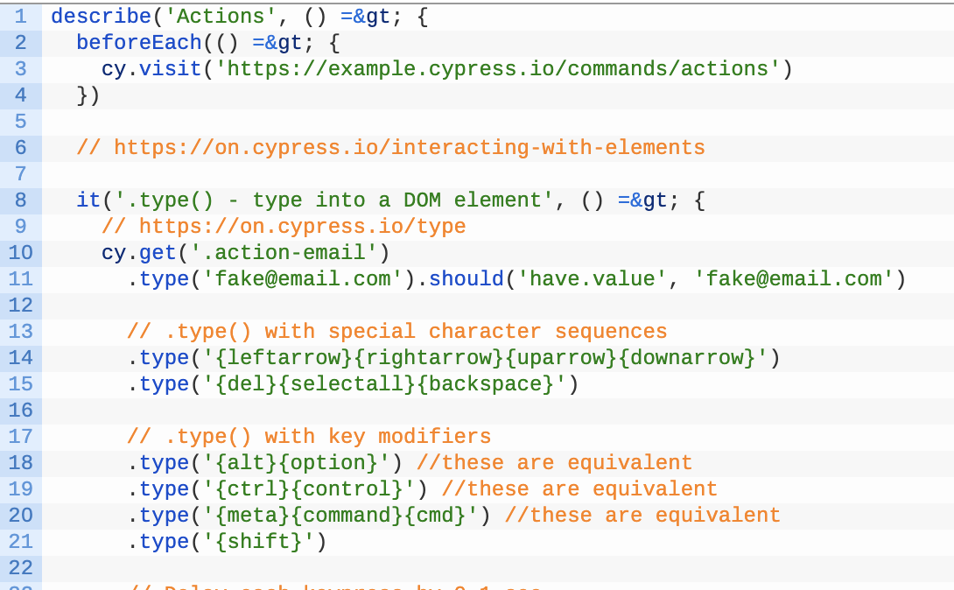
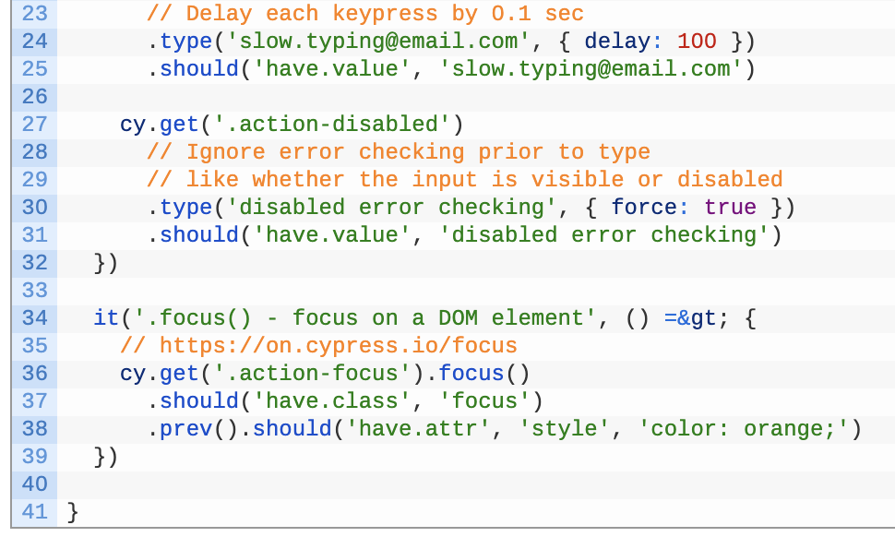

Slide 49
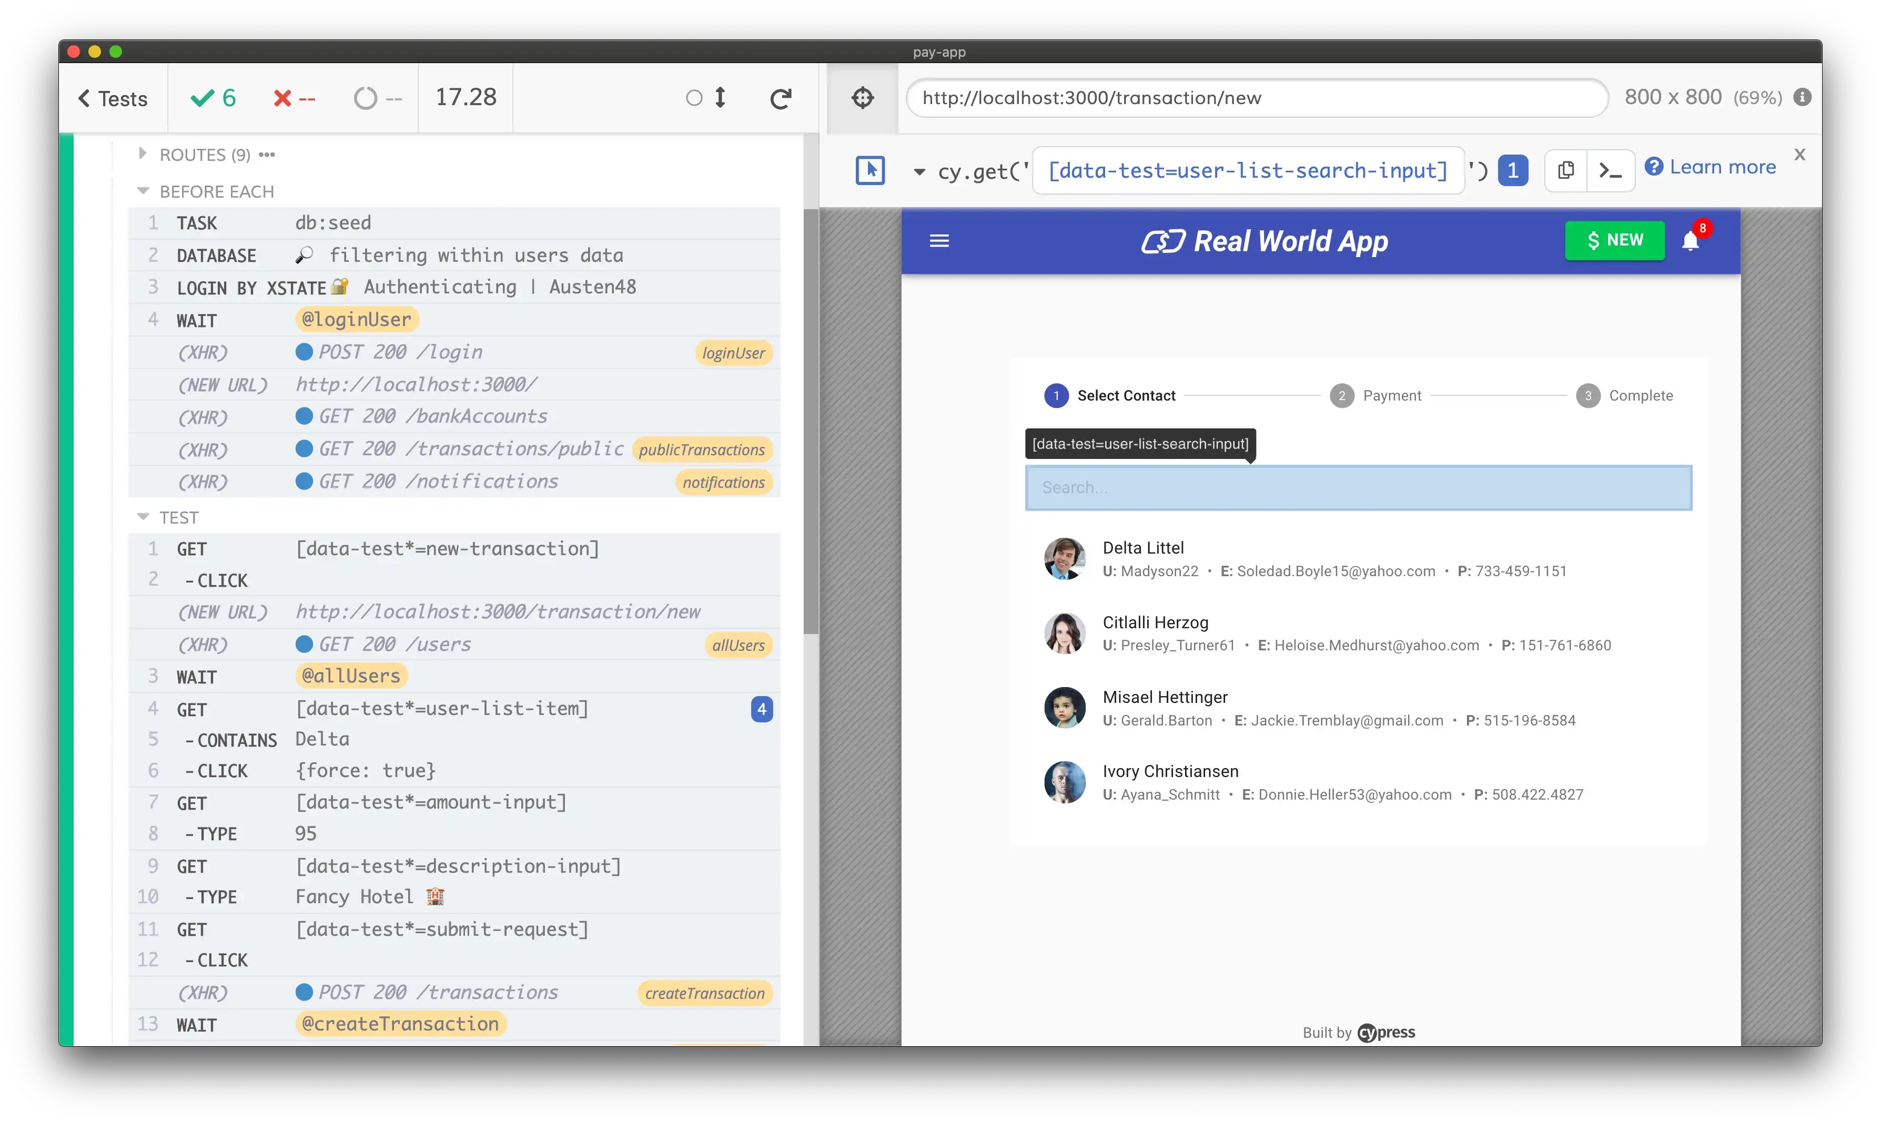
Cypress执行

Slide 50



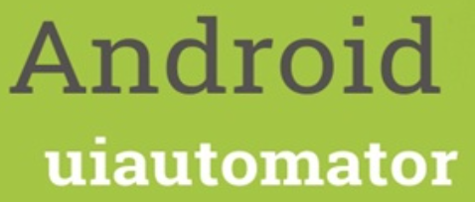
Android App UI自动化测试
Robotium （native/web)
UIAutomator
MonkeyRunner （Android SDK tool）
Appium
Espresso
Selendroid （native）
ATAF
TestComplete

Slide 51
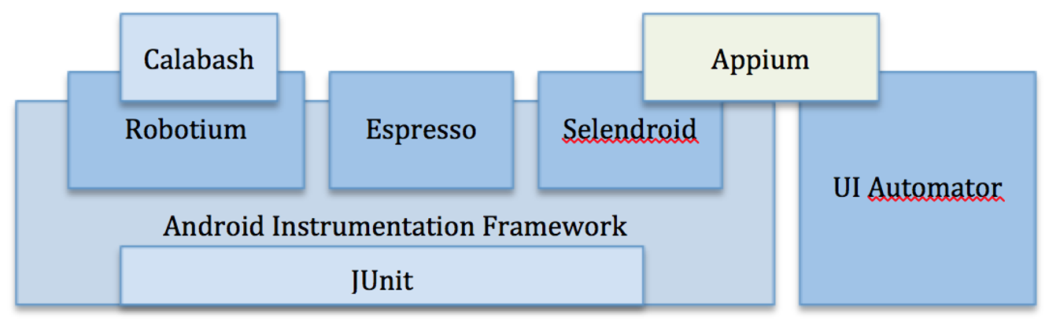
两种基本的自动化测试机制
Appium是基于UIAutomator框架实现的。Appium测试进程与目标应用进程是分开的，所以不能直接访问目标应用元素属性进行操作，只能模拟触发事件对目标应用进行操作
Robotium、Espresso、Seledroid是基于Instrumentation框架的，其测试进程与目标应用是在同一个进程中作为两个不同的线程运行的

Slide 52
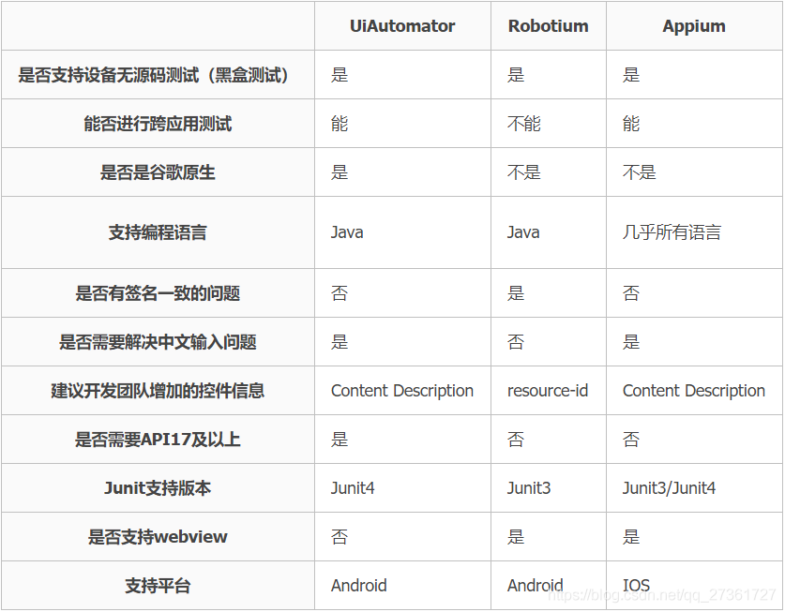
几款常见的测试工具比较

Slide 53
Instrumentation框架
Android测试环境的核心是Instrumentation框架
在这个框架下，测试程序可以精确控制应用程序
可以在主程序启动之前创建模拟的系统对象；可以控制应用程序的多个生命周期；可以发送UI事件给应用程序；可以在执行期间检查程序状态
Instrumentation框架通过将主程序和测试程序运行在同一个进程来实现这些功能。

Slide 54
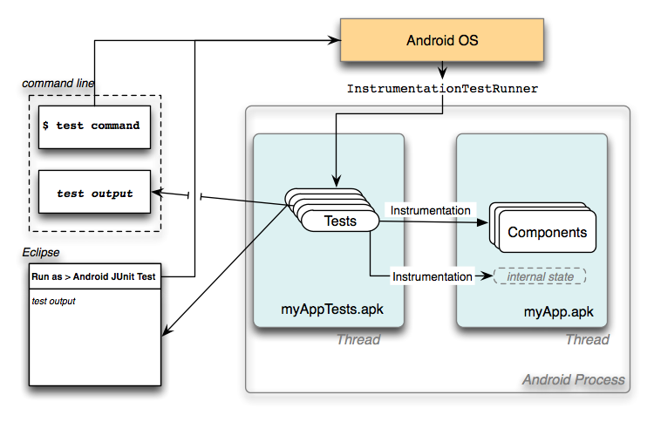
通过签名让系统认为测试App和被测App是同一个进程
myAppTests.apk通过Instrumentation技术控制被测myApp.apk
myAppTests.apk的运行由InstrumentationTestRunner控制

Slide 55
InstrumentationTestRunner
android.test.InstrumentationTestRunner
创建线程：通过InstrumentationTestRunner创建Instrumentation专属线程InstrumentationThread
获取线程：通过InstrumentationTestRunner获取线程
执行用例：通过AndroidTestRunner对象循环执行测试用例
通过Instrumentation框架可以直接操作activity的生命周期函数。
这个库已经被废弃

Slide 56
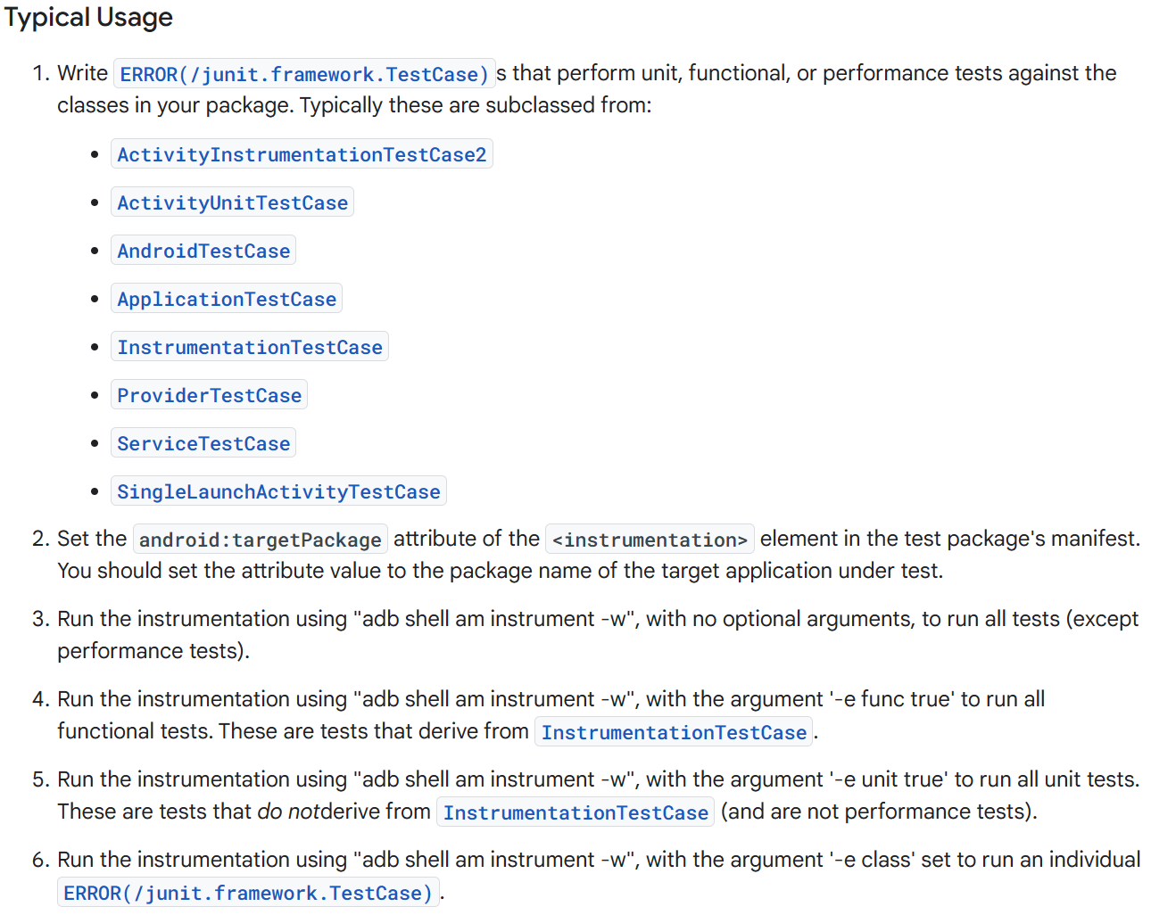
InstrumentationTestRunner

Slide 57
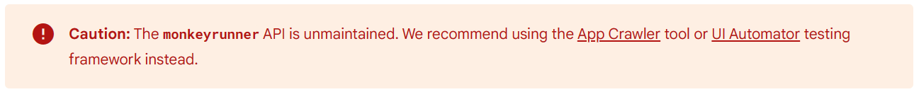
MonkeyRunner
MonkeyRunner工具提供了一套API，它可以在安卓代码之外控制安卓设备或模拟器
使用MonkeyRunner你可以编写python程序来让安卓安装应用程序，运行程序，进行模拟按键，截图等

Slide 58
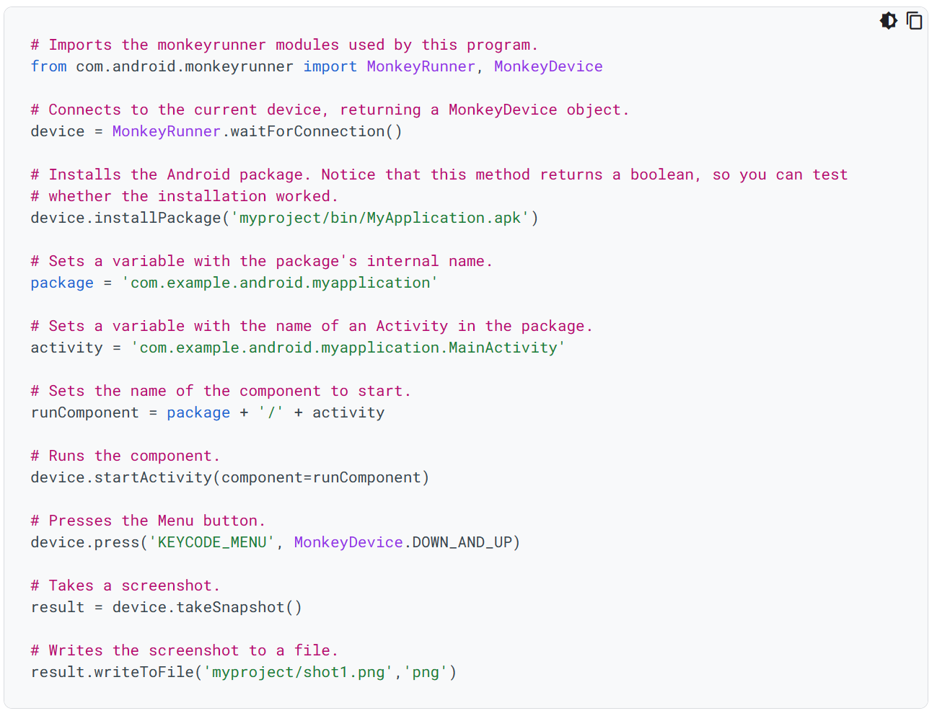
例子：连接设备，安装应用，运行，操纵按键并截图

Slide 59
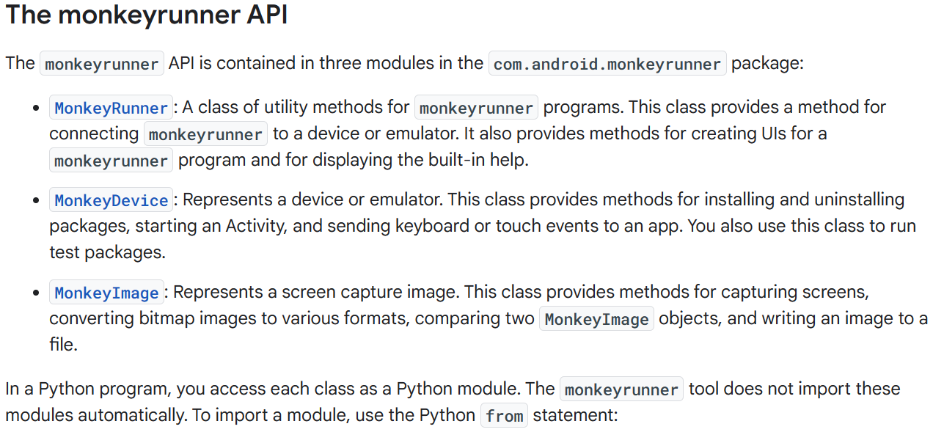

Slide 60
6.3 回归测试
Notes:
十一、功能测试自动化
面向接口的自动化测试
Web客户端的UI自动化测试
基于Cypress的UI自动化测试
Android应用的UI自动化测试
数据驱动/关键字驱动
自动化测试框架

Slide 61
回归测试
回归测试在已经开发并测试过的软件发生改变之后进行，对这些软件再次进行功能或肺功能的测试，以保证程序的行为与预期相符
这些改变包括修改bug，软件增强，配置改变或者重要部件的更换
回归缺陷：原来正常工作的功能，没有发生需求变化，而由于受其它改动影响而产生的问题
回归测试就是为了发现回归缺陷而进行的测试
测试自动化对于回归测试很重要

Slide 62
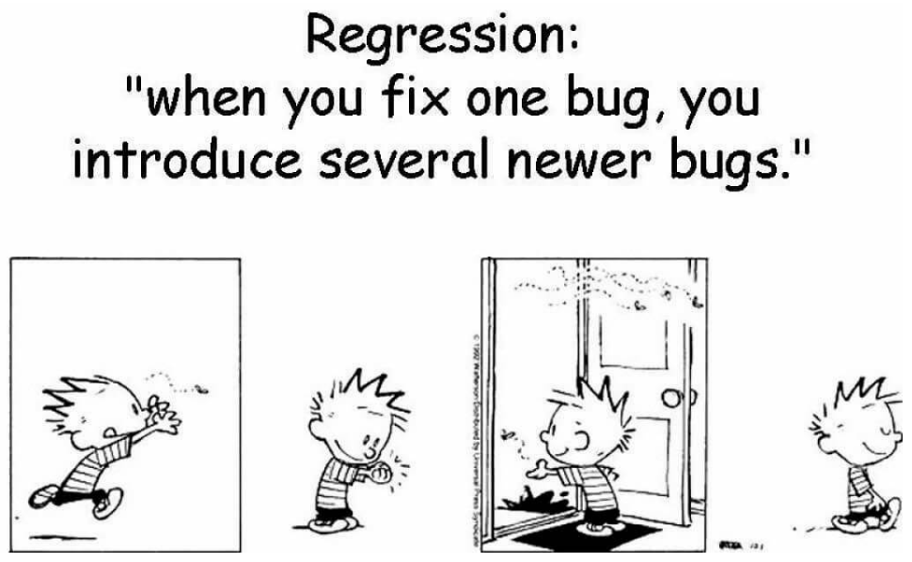
回归测试的必要性

Slide 63
回归测试方法
每次回归测试都重新运行完整的测试是不切实际的，需要选择测试用例。一般有限选择可能带来质量风险的测试用例。往往采用以下策略
再测试所有测试用例
基于风险选择测试用例
基于操作剖面选择测试用例
再测试修改的部分

Slide 64
6.4 精准测试
Notes:
十一、功能测试自动化
面向接口的自动化测试
Web客户端的UI自动化测试
基于Cypress的UI自动化测试
Android应用的UI自动化测试
数据驱动/关键字驱动
自动化测试框架

Slide 65
建立软件功能和软件代码之间的关联，建立代码和测试用例的映射关系
在回归测试中，首先比较新的代码和旧的代码的差异，然后定位被改动的代码，并分析收到影响的代码，并根据已有的代码和测试用例的映射选择回归测试的测试用例

Slide 66
本章小节
系统功能测试
功能测试自动化
回归测试
精准测试

Slide 67
Q&A
Notes:
每课结束时使用“以上是本节课的内容”“这一章讲到这里”

